Slide 1
Огонь творца спасает.
Презентацию составили:
учитель русского языка и литературы
Карькаева Людмила Николаевна
МОУ СОШ №12 г.Балашов, Саратовская обл.
.
учитель музыки
Душина Лариса Дмитриевна
МОУ СОШ №12 г.Балашов, Саратовская обл.
2012 г.

Slide 2
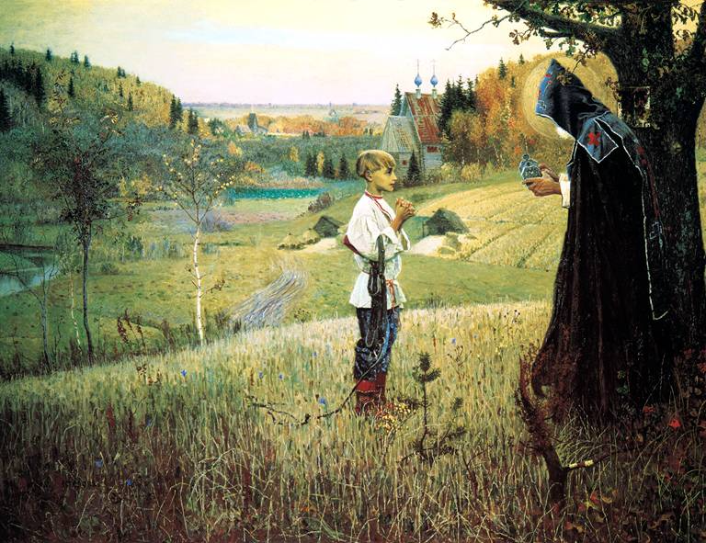
Видение отроку Варфоломею

Slide 3
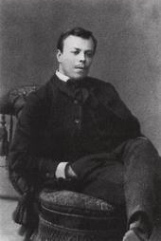
Созвучие человека и природы
в чистоте души и веры…
Михаил
Васильевич
Нестеров
(1862—1942)

Slide 4
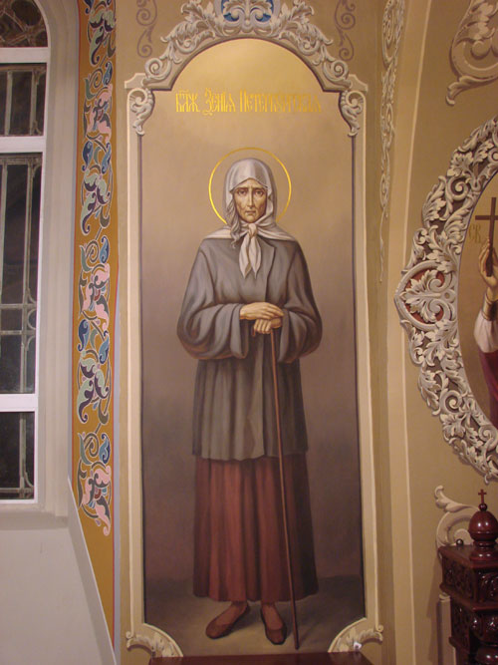
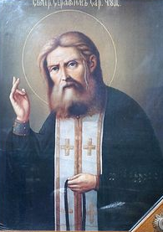
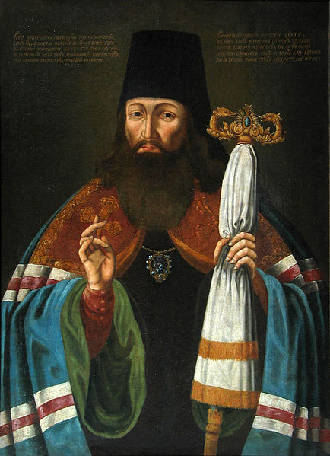
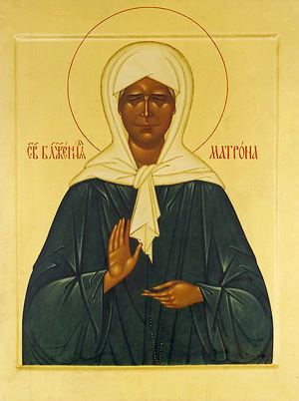
Ксения Петербуржская
Серафим Саровский
Тихон Задонский
Матрона Московская

Slide 5
Художественные приёмы
Олицетворение
Сравнение
Эпитет
Метафора

Slide 6
Цвета осени | Варфоломей | Монах -пресвитер
золотой
голубой
белый
серый
чёрный
красный
зелёный

Slide 7
Устаревшие слова
Ковчежец- шкатулка, ларец.
Инок-православный монах.
Черноризец- монах в ризе.
Просфора- хлебец, который вкушают верующие на литургии.

Slide 8

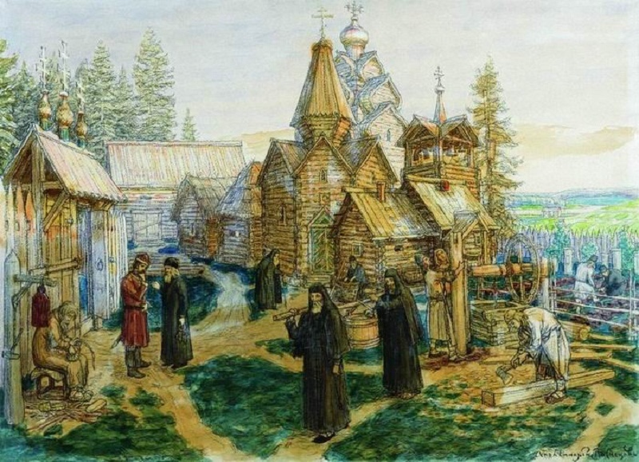
Троице-Сергиева лавра.
Васнецов Аполлинарий Михайлович

Slide 9
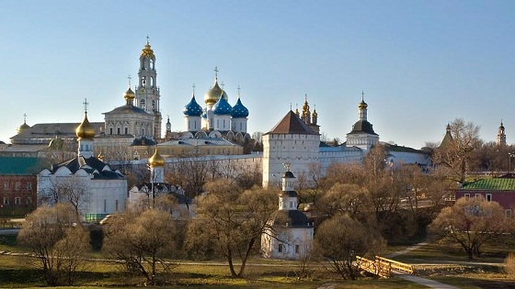
Троице-Сергиева лавра

Slide 10
Ресурсы интернет
Изображения
http://strana.ru/journal/afisha/20989194?fb_xd_fragment
http://ioannpredtecha.ru/docs/33.htm
http://ru.wikipedia.org/wiki/Тихон_Задонский
http://www.voznes.ru/rospis-mp.html
http://ru.wikipedia.org/wiki/%CC%E0%F2%F0%EE%ED%E0_%CC%EE%F1%EA%EE%E2%F1%EA%E0%FF
http://turumbet.munrus.ru/in/md/newsreg?n=263188
http://artcyclopedia.ru/troice-sergieva_lavra_1908-1913-vasnecov_apollinarij_mihajlovich.htm
http://www.mosobltv.ru/?an=news_page&uid=3861
Литература:
Зайцев Б. Собрание сочинений в 5-ти томах. Том 2. М «Русская книга». 1990г.
Курдюмова Т.Ф. Авторская программа по литературе 5-9 класс. М. «Дрофа» 2007г.
Курдюмова Т.Ф. «Литература» 8 класс М. «Дрофа» 2009г.
Сухомлинский В.А. «Как воспитать настоящего человека?». Педагогическое наследие. М «Педагогика». 1990г.
Музыка
1.Земле русская, стихира русским святым. - II О России петь - что стремиться в храм .Е.Д.Критская Фонохристоматия «Музыка», 4 класс.
2. Праздничный трезвон. – III О России петь – что стремиться в храм. Е.Д.Критская Фонохристоматия. «Музыка», 2 класс

